Slide 1
1. Dự án & Mục tiêu
Hệ thống đánh giá và chấm điểm rủi ro tín dụng vay tiêu dùng
Business Problem
• Tổ chức tài chính phải cân bằng giữa:
– Tăng tỷ lệ phê duyệt để tăng doanh thu
– Giảm tỷ lệ vỡ nợ (default) để hạn chế nợ xấu
• Khó khăn:
– Hồ sơ khách hàng đa dạng, nhiều yếu tố cùng ảnh hưởng
– Đánh giá thủ công dễ thiếu nhất quán, khó mở rộng
Mục tiêu dự án
Xây dựng hệ thống hỗ trợ chuyên viên tín dụng:
– Phân tích dữ liệu khách hàng
– Chấm điểm Risk Score
– Phân nhóm mức độ rủi ro
– Đề xuất Approve / Review / Reject
Customer Data → Risk Scoring → Approve / Review / Reject
Credit Risk Scoring System — Proposal

Slide 2
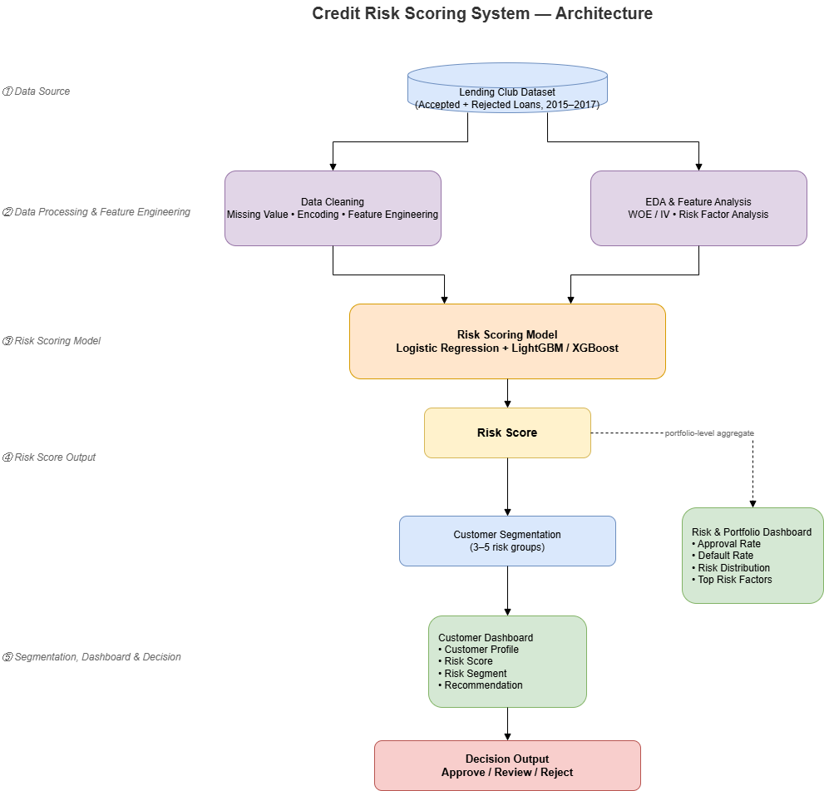
2. Giải pháp & Công nghệ
Credit Risk Scoring System — Proposal

Slide 3
3. Giá trị & Định hướng Fintech
Business
• Chuẩn hóa quy trình đánh giá tín dụng
• Hỗ trợ ra quyết định dựa trên dữ liệu
• Giảm thời gian đánh giá hồ sơ
• Phân tích cân bằng giữa lợi nhuận và rủi ro
Technical
• End-to-end Data Pipeline
• Credit Risk Modeling
• Dashboard trực quan
• Business Recommendation
Credit Risk Scoring System — Proposal

